Slide 1
«Взаимодействие Сергеевского сельского поселения с населением в решении вопросов развития муниципального образования»
Выполнила:
Савинова И.И.,
учитель истории и обществознания

Slide 2
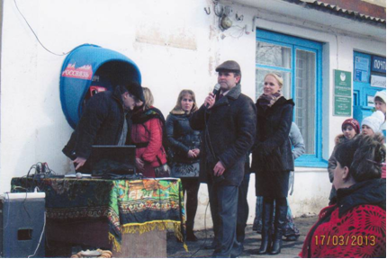
Актуальность темы: Реформирование организации местной власти в Российской Федерации показало не только жизнеспособность местного самоуправления, но и наличие больших резервов в его развитии и совершенствовании. Местное самоуправление, представляя собой сложное явление современной социальной практики, пока еще недостаточно эффективно и не всегда востребовано обществом как самостоятельная форма народовластия.
Проблема: какой должна быть деятельность местного самоуправления для улучшения социально- экономического развития Сергеевского сельского поселения..
Объект исследования: граждане РФ, проживающие на территории муниципального образования Сергеевского сельского поселения.
Предмет изучения: Взаимодействие органов местного самоуправления с населением в решении вопросов развития Сергеевского сельского поселения.
(на фото обращение главы Сергеевского сельского поселения)

Slide 3
Цель исследовательской работы:
1. Ознакомиться с деятельностью и организацией местной власти, проанализировать их работу с населением.
2. На основе анализа сформулировать основные проблемы и определить способы их решения.
В соответствии с целью исследования в работе решались следующие задачи:
-на основе теоретического анализа определить особенности социального взаимодействия в условиях Сергеевского поселения;
-описать социальную напряженность как форму социального взаимодействия;
-охарактеризовать органы местного самоуправления как социальный институт;

Slide 4
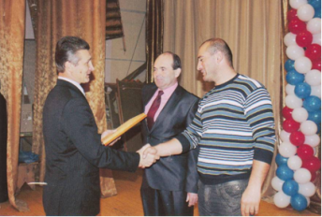
Гипотеза:
жизнь на селе изменится, если органы местного самоуправления будут больше привлекать жителей населенных пунктов для решения существующих проблем. Взаимодействие органов местного самоуправления с населением, основанное на активном участии жителей в решении проблем местного значения, становится фактором регулирования социальной напряженности. Основные проблемы регулирования социальной напряженности в поселении состоят в пассивности населения в местном самоуправлении, отсутствии у значительной части граждан информации относительно реализации своих прав и обязанностей на муниципальном уровне.

Slide 5
Нерешенные проблемы
Условия жизни людей заставляют желать лучшего. Достаточно привести несколько примеров: закрытые клубы, разрушенные фермы, разбитые дороги… И таких примеров можно приводить очень много. Основной проблемой на сегодняшний день остаётся проблема неустроенных дорог.
. Капитальный ремонт дорог ведётся за счёт средств, которые остаются в ведении местных органов власти. Но наши дороги, конечно, не выдерживают никаких сравнений. Глава сельского поселения Шишацкий В.В. делает все необходимое для решения этой проблемы. Заверил жителей поселения в том, что в конце 2014года дороги поселка Тойда-1-я будут ремонтироваться.

Slide 6
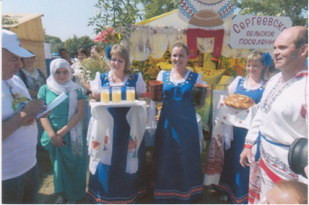
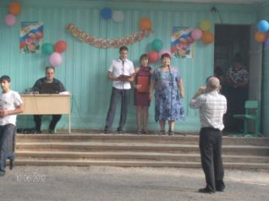
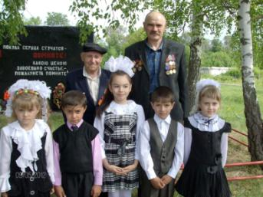
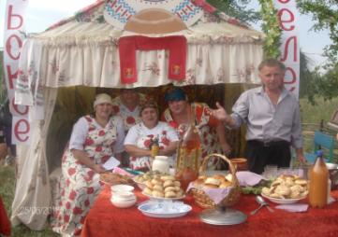
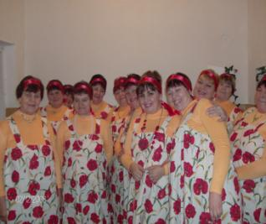
Рассматривалась культурная программа, устанавливались отношения, проводились мероприятия, которые отражали жизнь нашего поселения.

Slide 7
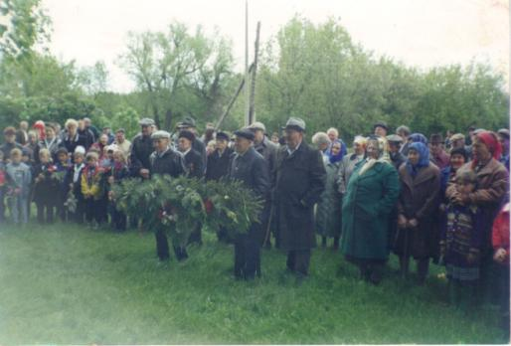
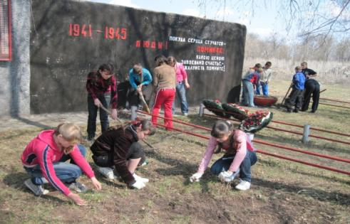
Очень много внимания уделялось ветеранам Великой Отечественной войны, в честь которых проводились многие мероприятия.

Slide 8
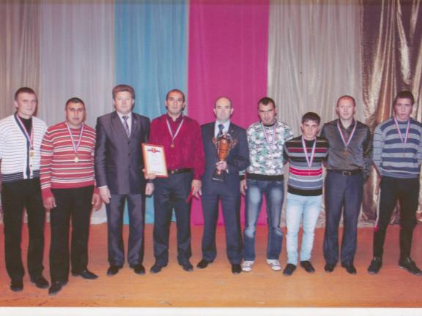
Участие населения в спортивной программе осуществляется благодаря усилиям местной администрации. Большую помощь в этом вопросе оказывает школа. Ведётся работа по сотрудничеству местной администрации с Тойдинской СОШ, на базе сельского поселения действует футбольная команда. В 2012 году заняла 1 место в Панинском районе.

Slide 9
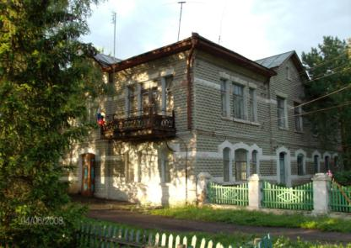
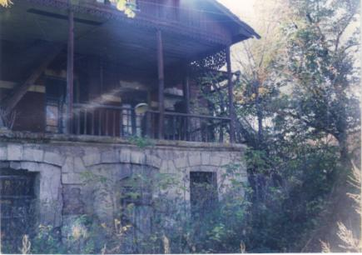
На территории поселения расположены постройки княгини М.А Мещерской(конец XIX начало ХХ века), которые требуют реконструкции.

Slide 10
Встреча с главой Сергеевского поселения :
Из беседы с ним я узнала, что бюджет Сергеевского сельского поселения складывается из налогов . Кроме этого, поселения получают ещё и трансферты, размер которых определяется по результатам ежемесячного выполнения прогнозных показателей социально-экономического развития территорий.
Чаще всего жители обращаются к главе с разными вопросами: благоустройство поселения, ремонт дорог, освещение улиц, водоснабжение. Трудностью для главы поселения является: дефицит бюджета, пассивность жителей в решении вопросов развития муниципального образования. Планы на будущее: установка детской площадки на территории поселка Тойда- 1, ремонт дорог, строительство фельшерско-акушерского пункта.

Slide 11
Самыми актуальными проблемами у молодежи поселения являются:
отсутствие мест для проведения досуга (нет Дома культуры, нет спортивного зала. Это высказало 100% опрошенных);
безработица( на территории поселения нет ни одного предприятия. Мнение 100% опрошенных);
употребление алкоголя (мнение 30% опрошенных);
Таким образом, в результате исследования я выяснила, что молодежь интересуют социально-бытовые проблемы поселения.

Slide 12
Заключение
На основании изучения научно-политической литературы, проведенных социологических исследований я сделала следующие выводы:
1.Работа местного самоуправления Сергеевского сельского поселения эффективна, т.к. видны результаты в улучшении жизни жителей.
2.Население, проживающее на территории местных самоуправлений, постепенно начинает осознавать действенность самоуправления, на практике убеждаясь, что решение ряда проблем жизнедеятельности людей во многом зависит от них самих.
3. Местному самоуправлению принадлежит важная роль в реализации соединение в единое целое интересов государства, общества и личности.

